Slide 1
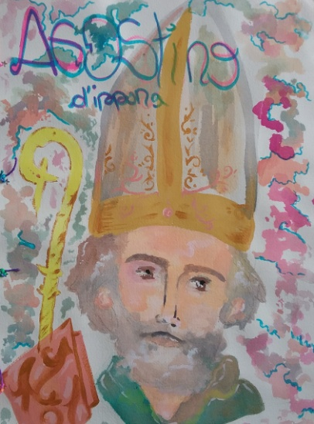
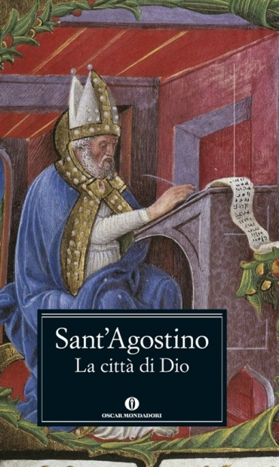
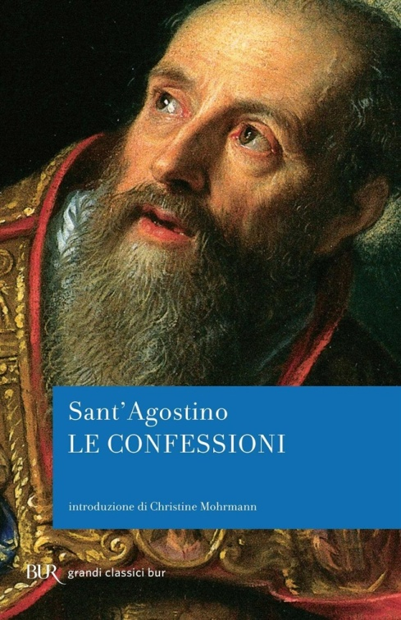
Sant’Agostino

Slide 2
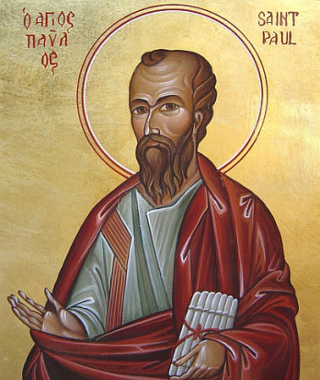
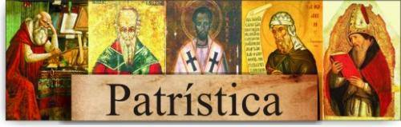
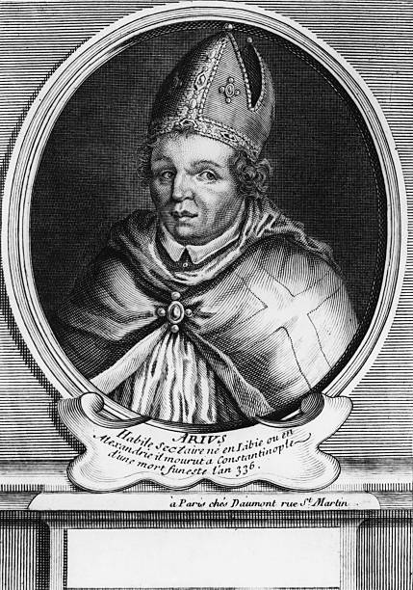
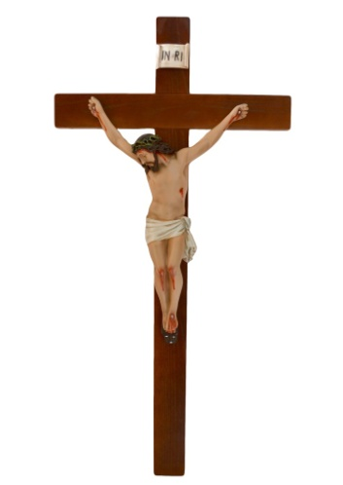
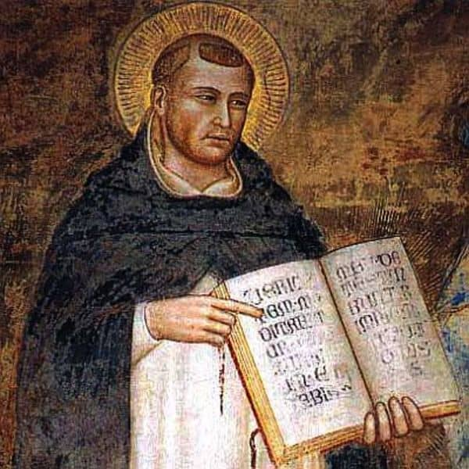
DIFFUSIONE
CRISTIANESIMO
30
Gesù viene crocifisso
50-60
predicazione di Paolo di Tarso
III - VIII sec. Patristica
definizione della dottrina cristiana; lotta alle eresie
AGOSTINO (354-430)
Scolastica

Slide 3
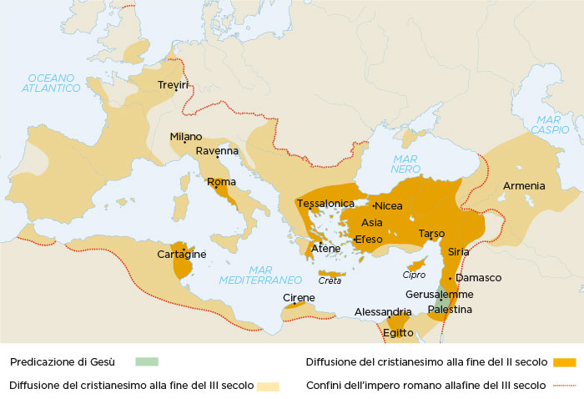

Slide 4
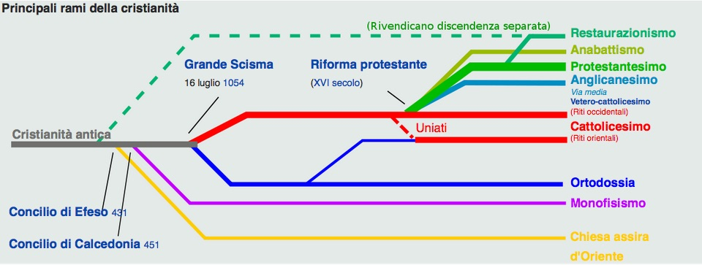

Slide 5

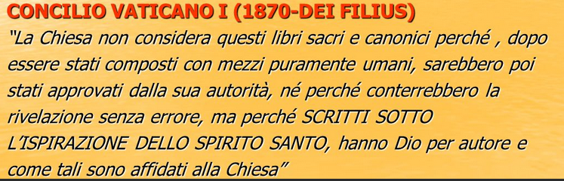
FILOSOFIA / RELIGIONE
BIBBIA (Vecchio Testamento e Nuovo Testamento) → ispirazione divina
è oggetto di FEDE

Slide 6
Perché parlare di religione?
Impatto del cristianesimo nella storia del pensiero filosofico e nella cultura occidentale.
Idee che si diffondono: monoteismo, creazionismo , antropocentrismo, peccato originale (idea del male, nato da esso), esaltazione dell’umiltà come caratteristica peculiare dell’uomo cristiano, nuovo valore dato alla fede, diversa concezione della Storia…

Slide 7
La filosofia medievale è quasi totalmente filosofia religiosa.
Come è possibile una filosofia religiosa?
applicazione della ragione
a delle verità di fede
non discutibili
(ma comunque interpretabili)
espresse nella Bibbia

Slide 8
Il cristianesimo sta nascendo:
la dottrina va formata
Padri della Chiesa
primi scrittori cristiani
autorità appena inferiore a quella della Bibbia

Slide 9
I Padri della Chiesa:
chiariscono e definiscono il contenuto dottrinale del cristianesimo;
cercano di edificare una visione unitaria e coerente della fede cristiana (affrontando problemi come la Trinità, la natura umana/divina di Cristo, il problema del rapporto tra fede e ragione), …
così da poterla diffondere e difendere.
Ciò che verrà deciso determinerà, ovviamente, anche quali saranno le ERESIE da condannare.

Slide 10
ERESIE DEI PRIMI SECOLI (https://it.cathopedia.org/wiki/Eresie_dei_primi_secoli)
1 Docetismo
2 Cerintianesimo
3 Modalismo
4 Adozionismo
5 Marcionismo
6 Montanismo
7 Manicheismo
8 Novazianismo
9 Donatismo
10 Arianesimo
11 Apollinarismo
12 Priscillianesimo
13 Pelagianesimo
14 Monofisismo
15 Nestorianesimo
16 Monotelismo (o monoteletismo)
17 Abeliani
18 Adelofagi
19 Macedonianismo
Il Donatismo prende il nome da Donato di Case Nere (nel 315 vescovo di Cartagine). Questo movimento nasce e si sviluppa in Africa nel IV secolo e prende le mosse dalla critica nei confronti di quei vescovi che non avevano resistito alle persecuzioni di Diocleziano ed avevano consegnato ai magistrati romani i libri sacri. Secondo i donatisti i sacramenti amministrati da questi sacerdoti non sarebbero validi. Ciò porterebbe a considerare i Sacramenti non efficaci di per sé, ma dipendenti dalla dignità di chi li amministra.

Slide 11
ERESIE DEI PRIMI SECOLI
L‘Arianesimo è il movimento teologico più rilevante del IV secolo: secondo Ario, sacerdote di Alessandria d'Egitto (256-336), la figura del Padre deve collocarsi in posizione preminente all'interno della Trinità, subordinando così il Figlio al Padre e riducendo la figura di Gesù alla dimensione umana, soltanto in rapporto di somiglianza con quella divina. Ario considera veramente trascendente e "increato" soltanto il Padre, che sarebbe l'unico e vero Dio: quindi Gesù non può essere considerato realmente Dio, anche se - in quanto suo figlio - partecipa alla grazia divina; secondo Ario anche il Verbo (o "Logos") non è vero Dio.
Secondo il Monofisismo, sostenuto nel V secolo dal vescovo di Costantinopoli Eutiche, Gesù possedeva una sola natura (mónos + physis), "ibrida", frutto dell'assorbimento in quella divina, di quella umana, che, quindi, era solo apparente. Questa dottrina fu condannata dal IV Concilio ecumenico di Calcedonia (453)

Slide 12
ERESIE DEI PRIMI SECOLI
Il Pelagianesimo è un movimento cristiano diffuso dopo il 410 dal monaco bretone Pelagio (354 ca.- 427 ca.) in Africa ed in Palestina: si tratta di una dottrina ascetica molto rigorosa, che ha come fondamento il "perfezionismo", ovvero una sorta di concezione eroica dell'uomo, che considera l'uomo sostanzialmente libero dagli effetti del peccato originale e perciò capace di operare la salvezza con le sue sole forze. Secondo Pelagio la stessa Grazia divina non sarebbe altro che il libero arbitrio e la redenzione di Cristo un semplice appello a fare il bene.

Slide 13
Tradizionalmente la storia dei Padri della Chiesa viene suddivisa in tre fasi:
padri apostolici
padri apologisti
l’ultima fase è quella della PATRISTICA (III – VIII sec.), sistema che razionalizza le verità di fede utilizzando soprattutto concetti recuperati dal platonismo.
L’apogeo della Patristica è rappresentato da
Agostino di Ippona.

Slide 14
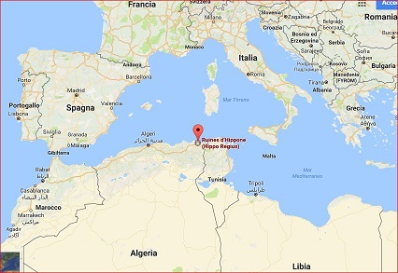
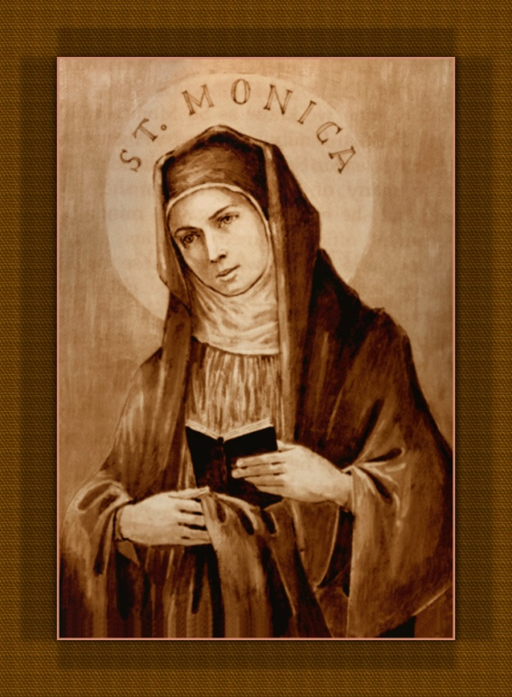
Sant’Agostino - VITA
Nasce a Tagaste, in Africa (Algeria; Impero romano), nel 354 d.C.
Il padre, Patrizio, piccolo proprietario terriero, era pagano.
Grande influenza della madre Monica, cristiana
370: si trasferisce a Cartagine; studi classici; diviene insegnante di retorica

Slide 15
VITA
Carattere turbolento, passionale, inquieto
Arrivai a Cartagine e mi trovai a bagno in una caldaia ribollente di amori colpevoli. Io non amavo ancora e amavo l'amore: e una più segreta povertà mi faceva odiare in me stesso proprio questo non esser povero abbastanza. Cercavo qualcosa da amare, amando l'amore, e odiavo la serenità di una via senza trappole. Avevo fame e rifiutavo il nutrimento interiore, cioè te, Dio mio: non era quello il cibo per cui mi consumavo, ma se non smaniavo per un cibo eterno non era perché ne fossi sazio: anzi più digiuno ne ero, e più nausea mi dava. Non era in buona salute l'anima, era come esulcerata e si gettava fuori, infelice, nel desiderio di farsi toccare e graffiare dai corpi: che nessuno amerebbe, se non avessero un'anima. Amare ed essere amato mi era più dolce se possedevo anche nel corpo la persona amata.
E così inquinavo la sorgente dell'amicizia con i veleni della passione e offuscavo la sua chiarezza con l'inferno del sesso. Eppure, sgraziato e volgare com'ero, mi studiavo follemente, nella mia straripante vanità, d'essere raffinato ed elegante. Infine precipitai nell'amore, da cui volevo esser fatto prigioniero. Dio mio di compassione, di quanto fiele mi hai cosparso quella dolcezza! Tale è la tua bontà. Fui amato, giunsi a un segreto vincolo di intimità, e mi avvolgevo voluttuosamente in grovigli d'angoscia per cedere ai colpi delle fruste di fuoco: sì, gelosie e sospetti e paure e rabbie e litigi.
AGOSTINO, Confessioni 3, 1, 1

Slide 16
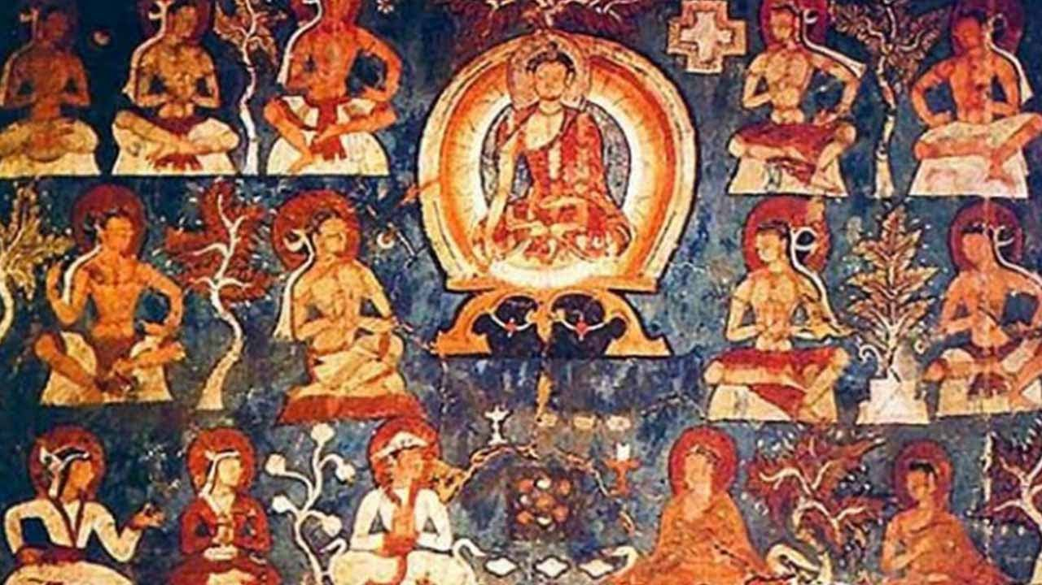
VITA
Interesse verso le opere di Cicerone; avvicinamento alla filosofia.
Avvicinamento al Manicheismo

Slide 17
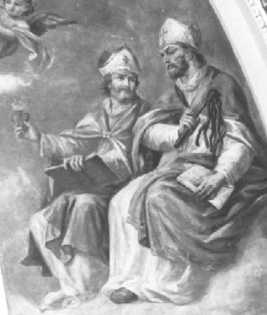
VITA
Si trasferisce a Roma e poi a Milano: ascolta i sermoni del vescovo Ambrogio, che lo convince definitivamente delle verità del cristianesimo e lo battezza nel 387.

Slide 18
VITA
“La tua mano (di Dio) mi conduceva a lui (Ambrogio) senza che io lo sapessi, per essere condotto, cosciente, da lui a Te. Egli, l’uomo di Dio, mi accolse con bontà paterna: da buon maestro accolse il pellegrino. Presi subito ad amarlo, sulle prime, purtroppo, non come un maestro di quella verità che io non speravo affatto di trovare nella tua Chiesa, ma per la sua bontà verso di me.
Ero assiduo ascoltatore delle spiegazioni che teneva al popolo, non con lo scopo con cui avrei dovuto, ma quasi per giudicarne l’eloquenza, se conforme alla fama, […] e pendevo dalle sue labbra, attratto dalle sue parole, ma non interessato, anzi alquanto infastidito dall’argomento. «Lontano dai peccatori è la salvezza», e io ero di quelli. Però andavo avvicinandomi a essa, a poco a poco, senza saperlo”.

Slide 19
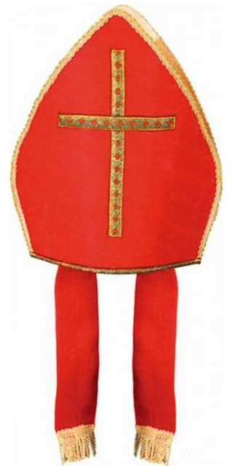
VITA
Torna a Tagaste nel 391, dopo la morte della madre; nel 395 è consacrato vescovo di Ippona.
Muore nel 430, mentre i Vandali assediano la città.
Opere che analizziamo: le Confessioni (397-401), La città di Dio (413-26).

Slide 20
IL PENSIERO
Agostino è un filosofo cristiano
“CONFESSIONI”
Sono confessioni rivolte a Dio.
Opera autobiografica, introspettiva, che segue l’evoluzione spirituale di Agostino.
Il cammino verso la fede di Agostino è stato arduo, pieno di conflitti interiori
“Ed io, miserabile fin dall’adolescenza, anzi miserabile proprio al principio dell’adolescenza, ti avevo domandato anche la castità, ma in questi termini: «Dammi castità e continenza; non però subito»”

Slide 21
RELIGIONE
FILOSOFIA
Si chiede di aver FEDE
Si pone delle domande. È una ricerca continua della verità.
C’è già qualcosa in cui credere, una verità che viene data direttamente da Dio (rivelata)
È filosofo chi RAGIONA con la propria testa
FILOSOFIA CRISTIANA
Si ha FEDE nella verità rivelata e non la si mette in discussione. La RAGIONE viene usata per comprendere e spiegare questa verità già data.

Slide 22

RAGIONE E FEDE
In Agostino fede e ragione sono strettamente unite e non si possono staccare.
“credi per capire e capisci per credere”

Slide 23
RAGIONE E FEDE
Fede e ragione devono collaborare e sono complementari
Per capire è necessario credere: per far filosofia (capire) e trovare la verità è necessario avere la fede (credere) → solo la fede in Dio ci può indicare la giusta strada da seguire (la fede stimola, promuove l’intelligenza, predispone alla comprensione).
Per credere bisogna capire: per avere una fede senza dubbi, più solida, è necessario cercare di capire, perché l’uomo è un essere razionale – dote donataci da Dio – e ha bisogno di “spiegarsi” le cose (la filosofia rende più forte la fede).

Slide 24
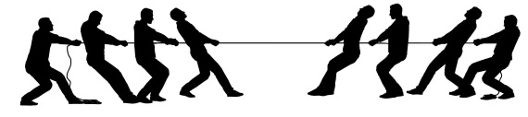
LA LOTTA INTERIORE – il conflitto delle volontà
“Qual è l’origine di questa assurdità? e quale la causa? Lo spirito comanda al corpo, e subito gli si presta ubbidienza; lo spirito comanda a se stesso, e incontra resistenza. Lo spirito comanda alla mano di muoversi, e il movimento avviene così facilmente, che non si riesce quasi a distinguere il comando dall’esecuzione, benché lo spirito sia spirito, la mano invece corpo.
Lo spirito comanda allo spirito di volere, non è un altro spirito, eppure non esegue. Qual è l’origine di quest’assurdità? e quale la causa? Lo spirito, dico, comanda di volere, non comanderebbe se non volesse, eppure non esegue il suo comando. In verità non vuole del tutto, quindi non comanda del tutto.

Slide 25
LA LOTTA INTERIORE – il conflitto delle volontà
Comanda solo per quel tanto che vuole, e il comando non si esegue per quel tanto che non vuole, poiché la volontà comanda di volere, e non ad altri, ma a se stessa. E poiché non comanda tutta intera, non avviene ciò che comanda; se infatti fosse intera, non si comanderebbe di essere, poiché già sarebbe.
Non è dunque un’assurdità quella di volere in parte, e in parte non volere; è piuttosto una malattia dello spirito, sollevato dalla verità ma non raddrizzato del tutto perché accasciato dal peso dell’abitudine. E sono due volontà, poiché nessuna è completa e ciò che è assente dall’una è presente nell’altra. […]
“Ero io che volevo, io che non volevo: ero proprio io che né volevo pienamente, né rifiutavo pienamente. Perciò lottavo con me stesso e mi straziavo da me stesso”
Confessioni, IX, 21

Slide 26
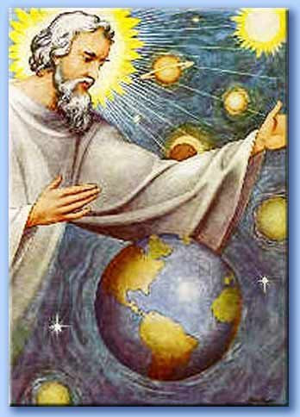
IL PROBLEMA DELLA CREAZIONE E DEL TEMPO
Dio è il creatore di tutto. Prima non c’era nulla (come direbbero i filosofi del tempo, Dio ha creato il mondo ex nihilo): poi Dio ha creato il mondo attraverso la Parola.
Ma che cosa faceva Dio prima di creare il cielo e la terra?
"Dio stava preparando l'Inferno per le persone che vogliono indagare cose troppo profonde“…

Slide 27
IL PROBLEMA DELLA CREAZIONE E DEL TEMPO
“Se qualcuno con vuoto pensiero va vagando per immagini nei tempi passati e si meraviglia che Tu, Dio, che tutto puoi, tutto crei e tutto tieni, creatore del cielo e della terra, ti sia astenuto da un’opera tanto grande per un gran numero di secoli, si svegli e si renda conto che il suo stupore è falso. Come potevano passare innumerevoli secoli, se Tu non li avessi creati, Tu autore e creatore di tutti i secoli? Come potevano esserci tempi che non fossero stati creati da Te? O come potevano trascorrere, se non ci fossero mai stati?”

Slide 28
IL PROBLEMA DELLA CREAZIONE E DEL TEMPO
La domanda è priva di senso.
Dio crea anche del tempo. Prima della creazione non c’era tempo (solo eternità) = non c’era davvero un “prima”.
Dio è perfetto = in Lui non può esservi alcun cambiamento = non può essere soggetto allo scorrere del tempo, a un passaggio da un prima a un dopo.
Solo le cose create, le cose imperfette e mutevoli, sono immerse nel tempo.

Slide 29
Che cos’è il tempo?
“Che cosa è dunque il tempo? Se nessuno me ne chiede, lo so bene: ma se volessi darne spiegazione a chi me ne chiede, non lo so: così, in buona fede, posso dire di sapere che se nulla passasse, non vi sarebbe il tempo passato, e se nulla sopraggiungesse, non vi sarebbe il tempo futuro, e se nulla fosse, non vi sarebbe il tempo presente. Ma in quanto ai due tempi passato e futuro, in qual modo essi sono, quando il passato, da una parte, più non è, e il futuro, dall'altra, ancora non è? In quanto poi al presente, se sempre fosse presente, e non trascorresse nel passato, non più sarebbe tempo, ma sarebbe, anzi, eternità. Se, per conseguenza, il presente per essere tempo, in tanto vi riesce, in quanto trascorre nel passato, in qual modo possiamo dire che esso sia, se per esso la vera causa di essere è solo in quanto più non sarà, tanto che, in realtà, una sola vera ragione vi è per dire che il tempo è, se non in quanto tende a non essere?” (Agostino, Le confessioni, XI)

Slide 30
Il tempo:
non ha un’esistenza oggettiva
è un fenomeno mentale e soggettivo
I TRE MOMENTI
DEL TEMPO
PASSATO
FUTURO
PRESENTE
non è più
non è ancora
è
Il tempo esiste nell’anima dell’uomo
grazie ad alcune sue capacità

Slide 31

ANIMA
è l’anima che ha estensione!
PASSATO
FUTURO
PRESENTE
Lo rendo presente grazie alla memoria
Lo rendo presente grazie all’attesa
È solo un attimo…
Riesco ad estenderlo grazie all’attenzione

Slide 32
IL PROBLEMA DEL MALE
A Cartagine viene in contatto con le idee del manicheismo
Religione nata in Persia
Esistono due divinità indipendenti: il Bene ed il Male.
La due divinità lottano l’una contro l’altra; nessuna riesce a sconfiggere completamente l’altra.
Il mondo materiale è il regno dell’oscurità, creato dal principio del Male; la parte spirituale (l’anima), imprigionata nei corpi, è un frammento di luce divina derivante dal principio del Bene.
Secondo i manichei, dunque, il male è inevitabile, poiché deriva da un principio assoluto

Slide 33
IL PROBLEMA DEL MALE
MA
se tutto proviene da Dio,
che è Bene,
da dove deriva il Male?

Slide 34
IL PROBLEMA DEL MALE
La domanda può avere una sola risposta:
Dio non può aver creato il male, che dunque non può esistere.

Slide 35
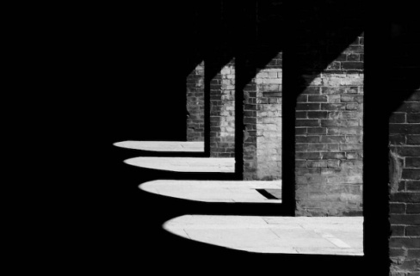
IL PROBLEMA DEL MALE
Quello che chiamiamo male non è una sostanza, qualcosa di esistente di per sé…
è solo il non-essere del bene (come il buio non esiste se non come non-essere della luce).
“Il male di cui cercavo l’origine non è una sostanza, perché se fosse una sostanza sarebbe un bene” [ogni cosa creata da Dio non può essere nient’altro che un bene]
Confessioni, VII,12

Slide 36
IL PROBLEMA DEL MALE
Il male, dunque, non è: è solo carenza di essere e di perfezione.
Dio, l’essere perfetto, sarà solo bene, sarà il “bene sommo”.
Dio = essere perfetto = bene sommo
Esseri meno perfetti = bene minore
(non male!)
Tutto il resto (il creato) è meno perfetto di Dio. Esso ha un grado inferiore di essere rispetto a Dio: il male non è nient’altro che questo minor-essere
Un male assoluto non potrebbe mai esistere: se leviamo tutto l’essere, non otteniamo che… il nulla.

Slide 37
IL PROBLEMA DEL MALE
Noi guardiamo le cose dal nostro piccolo e limitato punto di vista (prospettiva parziale).
Se le guardassimo tenendo conto di tutto l’universo, in una prospettiva dunque divina, ogni cosa, anche quella apparentemente più insignificante, avrebbe un suo senso e una sua ragione d’essere.
Tutto, visto nell’ottica dell’ordine cosmico, è buono: tutto è necessario (e dunque bene) nel perfetto ingranaggio del mondo creato dall’intelligenza divina.

Slide 38
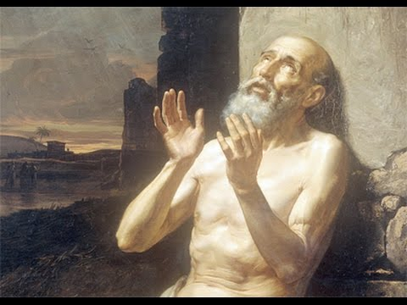
GIOBBE

Slide 39

IL PROBLEMA DEL MALE
Il male morale è il peccato.
E il peccato dipende dalla cattiva volontà dell’uomo che,
pur avendone la possibilità (libero arbitrio),
non è capace di scegliere il Bene più grande, cioè Dio,
e si accontenta di beni minori.
grande dono
Il male fisico (le malattie, le sofferenze) è invece la conseguenza del peccato originario

